Slide 1
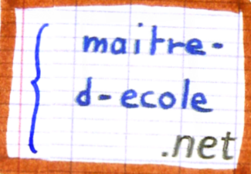
Les grands nombres
Lis les nombres qui apparaissent à l’écran :

Slide 2
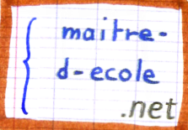
123 456 789
358 512 800
473 940 399
400 137 849
309 473 977
911 673 871
490 398 344
390 187 345
567 793 401
986 291 396

Slide 3
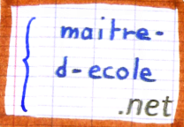
133 447 791
373 526 891
343 968 314
630 577 140
331 494 139
911 219 816
426 918 336
917 152 395
841 736 418
726 631 316

Slide 4
141 449 621
341 535 800
473 330 499
489 137 359
392 437 992
511 668 894
469 398 341
620 151 945
167 993 711
956 239 166

